Slide 1










PROBLEMS

Slide 2


Slide 3





GROUP PROJECT
Aldenaire & Partners

Slide 4

PROBLEMS

Slide 5

Làm cuốn sổ nhắc việc bằng giấy bìa, keo dán, dập ghim
Trang trí sổ và ghi tên em
Ghi vào sổ những việc cần làm trong tuần

Slide 6

Bước 2: Dùng keo dán chặt hay ghim để ghim chặt lại
Bước 3: Viết tên sổ nhắc việc: Họ tên, lớp, việc cần làm..
Bước 1: Gấp đôi một số tờ bìa A4

Slide 7

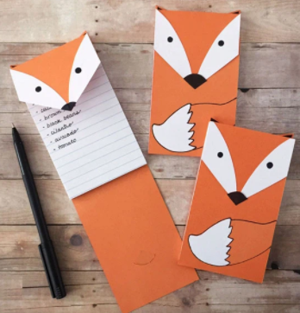
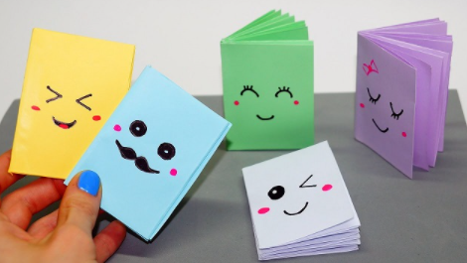

Slide 8



Cuốn sổ do tự tay mình làm sẽ là người bạn luôn ở bên chúng ta nhắc việc cho ta

Slide 9

PROBLEMS

Slide 10


- Viết vào Sổ nhắc việc những việc mình định làm và phải làm trong tuần tới.
- Chia sẻ cho các bạn cùng xem

Slide 11

Ngoài những công việc hằng ngày, chúng ta thường có nhiều việc trong tuần, ghi chép vào sổ nhắc việc giúp chúng ta có thể hoàn thành công việc tốt hơn.

Slide 12

PROBLEMS

Slide 13


Các em có quyết tâm dùng cuốn Sổ nhắc việc này hàng ngày, hàng tuần và xem nó như là một người bạn thân thiết của mình không?
Thực hiện những việc cần làm được ghi trong sổ nhắc việc.

Slide 14



Tiếng Việt
Tiếng Việt

